Slide 1
KLASSA användarforum #2 Sundsvall, 2023-05-08

Slide 2
Agenda
10:00 Inledning – Jonas Nilsson
10:15 KLASSA:s historia från 2012 och fram till version 3.5 – Thomas Nilsson
10:30 KLASSA 4.0 och aktiviteter under 2023 – Jonas Nilsson och Thomas Nilsson
11:00 KLASSA riskhanteringsmodul – Jonas Nilsson
11:30 KLASSA:s fortsatta utveckling – Jonas Nilsson och Thomas Nilsson
12:00 LUNCH
13:00 Det systematiska informationssäkerhetsarbetet – Jonas Nilsson
13:30 Grupparbete, där deltagarna diskuterar utvecklingsförslag och lyfter fram nya idéer.
14:00 Diskussioner kring väckta förslag och prioriteringar – Jonas Nilsson och Thomas Nilsson
14:45 Summering – Jonas Nilsson och Thomas Nilsson
15:00 Avslut

Slide 3
Inledning
Jonas Nilsson

Slide 4
Välkommen!
Välkommen till det andra användarforumet
Vi formar tillsammans kommande versioner av KLASSA!
Syftet och målet med KLASSA
Finansieringen av KLASSA
Vad gör SKR mer inom ramen för cybersäkerhet?
SKR:s cybersäkerhetssatsning
Ett axplock av tidigare SKR-initiativ

Slide 5
Syftet och målet med KLASSA
Syftet med KLASSA är att höja mognadsgraden i det systematiska informationssäkerhetsarbetet
KLASSA ska vara lätt att använda och vända sig till breda målgrupper för att succesivt förbättra organisationens informationssäkerhet
KLASSA ska utvecklas kontinuerligt för att följa en föränderlig omvärld med nya lagkrav, nya risker och nya sätt att behandla information

Slide 6
KLASSA:s expertgrupp
KLASSA:s expertgrupp utgör kärnan i utvecklingsarbetet
Expertgruppen består av ca 8 namngivna experter från SKR:s medlemsorganisationer
Ansvarar för utformning av exempelvis metodik, innehåll i krav- och kontrollkatalog etc
SKR stöttar arbetet med egen expertis och upphandlade experter
Källkoden utvecklas av upphandlade utvecklingsresurser

Slide 7
Finansiering av KLASSA
För 2023, likt tidigare år, har medel säkrats som gör att kommuner och regioner kan använda verktyget kostnadsfritt
Arbetet fortsätter för finna lösningar för 2024
Målet är att om möjligt fortsatt tillhandahålla verktyget kostnadsfritt för SKR:s medlemmar, om vi inte når hela vägen är avsikten att hålla kostnaden till lägsta möjliga och avropsförfarandet enklast möjliga
För myndigheter och andra organisationer som inte är medlemmar i SKR – Kontakta KLASSA@skr.se för att diskutera tänkbara vägar fram.

Slide 8
SKR:s cybersäkerhetssatsning
Johan Thulin, Cybersäkerhetsstrateg

Slide 10
Ett axplock av tidigare SKR-initiativ
Vägledning för molntjänster (länk)
Konsumtion av utländska e-legitimationer ( länk)
Bildanalys – Referenskonsekvensbedömning
Vägledning kring dataskydd och kamerabevakning (länk)
Tre IoT- och AI-initiativ:
KLASSA för IoT (länk) tillsammans med RISE
Vägledning för IoT-tjänster – från behov till realisering (länk) med OF
Informationssäkerhet inom fastighetsområdet – AI & IoT (länk) med KF
Trygga och säkra informationsmiljöer OF – Leverans sommaren 2023

Slide 11
KLASSA:s historia från 2012 och fram till version 3.5
Thomas Nilsson

Slide 12
KLASSA:s historia
Idén till KLASSA föddes i kölvattnet av de 16 principer för samverkan som togs fram i Stockholmsregionen
En princip är att klassificera och värdera information på ett likartad sätt
Dock var det då oklart hur resultatet skulle omsättas i faktiska krav
En matris med krav som tillämpades på systemnivån togs fram 2012 vilket var fröet till KLASSA som lanserades av SKR 2014
Utgångspunkten var en gemensam konsekvensskala från SiS/MSB
Målgruppen för KLASSA var systemförvaltaren

Slide 13
KLASSAv1
SYSTEM
Krav-katalog
Allvarlig
Betydande
Måttlig
Handlingsplan
ÄR-krav
KLASSNING
K, R, T, S

Slide 14
KLASSAv2
SYSTEM
ISO 27001 (A)
Allvarlig
Betydande
Måttlig
Handlingsplan
ÄR-krav
Upphandling SKA-krav
KLASSNING
K, R, T, S
Krav-katalog
PuL
PDL
OSL
Handlingsplan
ÄR-krav

Slide 15
KLASSAv3
SYSTEM
ISO 27001 (A)
Allvarlig
Betydande
Måttlig
Handlingsplan
ÄR-krav
Upphandling SKA-krav
KLASSNING
K, R, T
Krav-katalog
GDPR
PDL
OSL
NIS
Handlingsplan
ÄR-krav

Slide 16
Informationens värde och lagrum
H/TS Kvalificerat hemlig
Av betydelse för Sveriges säkerhet
Säkerhets-
skydd, OSL
H/S Hemlig
H/C Konfidentiell
H/R Begränsat hemlig
Allvarlig skada
Sveriges säkerhet är avgränsat i KLASSA
Betydande skada
GDPR, OSL, PDL
Måttlig skada
Försumbar skada
Öppen, Publik

Slide 17
KLASSA 4.0 och aktiviteter under 2023
Jonas Nilsson och Thomas Nilsson

Slide 18
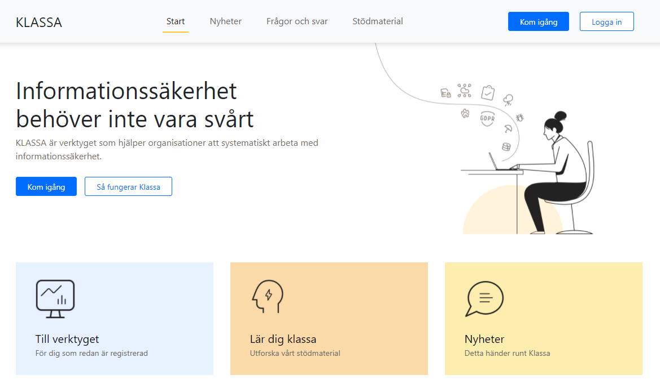
klassa@skr.se

Slide 19
KLASSAv4 – idag
ORGANISATION
SYSTEM, PROCESS, INFORMATION
ISO 27001 (A)
Allvarlig
Betydande
Måttlig
Handlingsplan
ÄR-krav
Info X
Info Y
Info Z
Upphandling SKA-krav
KLASSNING
K, R, T
Informationsbehandlingsresurs
Krav-katalog
GDPR
PDL
OSL
NIS
Arkivlag
Handlingsplan
ÄR-krav

Slide 20
KLASSAv4 – idag
Från systemcentriskt till informationscentriskt
Men det går att fortsatt göra det systemcentriskt
Nytt grafisk gränssnitt
Uppdelning av tillgångar i en eller flera organisatoriska enheter
Ny behörighetsstyrning
Arbetsflöden kopplade till aktiviteter

Slide 21
KLASSAv4 – idag
Nya och uppdaterade kravkataloger
Förfinade, förtydligade och förenklade krav
Referenser till MSBFS 2020:7
SKA- och ÄR-krav för samtliga kravkataloger
ISO/IEC 27001/2 – Samtliga normativa krav
NIS (MSBFS 2018:8)
GDPR
PDL (HSLF-FS 2016:40)
Arkivlagen – NY!
Filtrering av krav och möjlighet att addera ett eget ”hur”

Slide 22
KLASSAv4 – idag
ORGANISATION
SYSTEM, PROCESS, INFORMATION
ISO 27001 (A)
Allvarlig
Betydande
Måttlig
Handlingsplan
ÄR-krav
Info X
Info Y
Info Z
Upphandling SKA-krav
KLASSNING
K, R, T
Informationsbehandlingsresurs
Krav-katalog
GDPR
PDL
OSL
NIS
Arkivlag
Handlingsplan
ÄR-krav

Slide 23
KLASSAv4 – under 2023/2024
ORGANISATION
SYSTEM, PROCESS, INFORMATION
RISK
Sannolikhet
Konsekvens
ISO 27k:2022
Allvarlig
Betydande
Måttlig
Handlingsplan
ÄR-krav
Info X
Info Y
Info Z
Upphandling SKA-krav
KLASSNING
K, R, T
Informationsbehandlingsresurs
Krav-katalog
GDPR
PDL
OSL
NIS
Arkivlag
Handlingsplan
ÄR-krav
ONPREM
Upphandling
SKA-krav

Slide 24
Exempel på vad som nyligen utvecklats
Förbättra administration av användare
Tydliggöra vilket krav som avses i kravmallen
Exportera handlingsplan i självvärderingsläget
Visningsvy för klassning (K-R-T + lagrum) + kommentarer
Visningsläge för deltagare i klassning och handlingsplan
Flytta organisation
Export till xlsx-format
Dölj och inaktivera kravmall
Redigera beskrivning/namn kravmall
Sortera i handlingsplan (sista steget)
Fastställa klassning notis till ansvarig
Notifikation till mail om handlingsplan

Slide 25
Exempel på pågående utveckling
Innan sommaren:
Utgå ifrån tidigare handlingsplan vid skapandet av en ny handlingsplan
Organsvarig kan ändra anv uppgifter (telefonnr m.m.) och hantera inbjudningar.
Tydliggöra vilka krav som avses i kravmallen
Efter sommaren:
Kravmall export till Excel
Flytta system
Indexering/Sökfunktion
Migreringverktyg från v3.5 till v4
SKA-krav för lagkrav saknas

Slide 26
KLASSA on-prem
ORGANISATION
SYSTEM, PROCESS, INFORMATION
Kräver licens:
- ISO 27001 - ISO 27002
Abonnemang
KLASSA kontroll- katalog
Info X
Info Y
Info Z
Informationsbehandlingsresurs
ONPREM
Java/JDBC
Maria DB
Tomcat
Linux
klassa.war
Byggblock
- Open Hierarchy - Eclipse
KLASSA källkod

Slide 27
KLASSA on-prem - Villkor
Öppen källkod enligt GNU-AGPL 3
användare kan använda, modifiera och återdistribuera mjukvaran fritt utan restriktioner men licensvillkoren medföljer den vidareutvecklade eller återdistribuerade versionen av mjukvaran
Licens med specifika avtalsvillkoren för tillgång till kravkatalogen
årligt abonnemang på kontroll- och kravkatalogerna
kravkatalogerna förutsätter att organisationen har nyttjanderätt av ISO 27001 och ISO 27002

Slide 28
Uppdaterad standard ISO 27002:2022
Kontroll- och kravkatalogen i KLASSA bygger på kraven i SS-ISO/IEC 27001 och på SS-ISO/IEC 27002
Omfattande omarbetning av standarden har resulterat i ISO/IEC 27002:2022
Ny struktur med betydligt färre kapitel jämfört med den gamla standarden
Ny kontroll- och kravkatalog kommer att tas fram för att anpassas till detta
Den gamla krav- och kontrollkatalogen kommer fortsatt att vara valbar!
Arbetet sker med stöd av expertgrupp

Slide 29
KLASSA riskhanteringsmodul
Jonas Nilsson

Slide 30
KLASSA - Riskhantering
Aktuellt verksamhetssammanhang och förutsättningar.
(Beslutat och balanserat skydd)
Tillgångar
Riskuppföljning
Konsekvenser
Riskbedömning
Implementation
Åtgärdsmål
Risk-behandling
Säkerhetsåtgärder
Notes:
Riskhanteringsloopen – allt hänger samman
Stöd för effektivare riskanalyser på informationstillgång eller organisation
Systematik i riskbedömningar, riskprioriteringar och val av lämpliga åtgärder
Förvaltningsbarhet i riskhanteringen över tid
Stöd i riskbeslut i digitaliseringsresan
Riskbedömning=> identifiering + formulering + värdering (Tillföra KRT som riskkategori (även GDPR, NIS)
Riskbehandling => Identifiera möjliga åtgärder + Val av lämpliga åtgärder + planering av implementation
Riskuppföljning = riskreducerande effekt, uppföljning av incidenter etc.
KLASSA Riskmodul:
Stöd i riskanalysarbetet både som metod/arbetsflöde och som sammanställning/dokumentation
Denna presentation fokuserar dels på några centrala principer samt hur dessa är tänkt att hanteras i riskmodulen.
Presentationen är inte uttömmande utan exemplifierar vad utvecklingsarbetet i denna fas är inriktat mot.
I utvecklingsarbetet har ISO27001, ISO27005 samt FAIR (RA & RT) från The Open Group beaktats.
Viktigt att jobba SMART:are med riskbedömning, riskbehandling och riskuppföljning…och att aspekten SMART även behöver finnas med kopplat till det beslutade och balanserade skyddet.
Genom att sträva mot SMART riskhantering får vi liksom det här med tydlighet, transparens och förklaringsbarhet lite på köpet…(gäller hela loopen från tillgångar och konsekvenser via riskformuleringar och riskbedömning till riskuppföljning).
(SMART = Specifikt, Mätbart, Accepterat, Realistiskt, Tidsatt)
Underlättar riskbedömning och riskprioritering gällande (Kunna balansera kostnader, bla genom korrekta risker och mål)
Underlättar riskbehandling och val av lämpliga åtgärder (Kunna balansera skydd)
Kunna balansera skydd
Genomgången beskriver huvudsakligen:
Grundläggande förutsättningar för riskhantering
Riskhanteringens utmaningar (aka nuläge)
Nyttor med KLASSA riskmodul som beslutsstöd vid riskhantering
Exempelvyer från KLASSA riskmodul
TYDLIGA RISKER:
Förbättrat sammanhang i riskbedömning (reducera antaganden)
Förbättrade riskformuleringar
Förbättrade estimat med ökad noggrannhet genom intervall med min, max och MT
Kunna kategorisera risker (för att underlätta aggregering uppåt). [Egen notering: VIKTIGT ÖVERVÄGANDE: Vad ska kategoriseringen spegla? Ref till var konsekvensen uppstår? Ref till vad som möjliggör risken (typ säkerhetsåtgärd)? Ref till hotet?]
TYDLIG MÅLFORMULERING:
Alltid viktigt vad som ska uppnås – inte minst vid utkontraktering av IT-drift, dvs beställarrollen
LÄMPLIGA ÅTGÄRDER:
(Myndigheten för samhällsskydd och beredskaps föreskrifter om informationssäkerhet för statliga myndigheter (MSBFS 2020:6, 6 §))
…utifrån genomförd informationsklassning och riskbedömning identifiera behov av och införa ändamålsenliga och proportionella säkerhetsåtgärder, och utvärdera säkerhetsåtgärderna samt vid behov anpassa skyddet av informationen.
!Kunna balansera skydd!
UPPFÖLJNING:
Genom att sammanställa riskkategorier kan övergripande status och trender identifieras och följas upp.
Sammanställda statusbilder kan även vara utgångspunkt för att ”borra sig ned” till underliggande risk(er)
Förutsättningar riskhantering: Ref: FAIR (The Open Group Technical Standard)
Effektiv Riskhantering…Förutsätter:
Välinformerade beslut…Förutsätter:
Jämförelser och avvägningar…Förutsätter:
Mäta och utvärdera…Förutsätter:
Tydlig riskmodell
Riskanalys nyttjas som beslutsstöd i verksamheten (Stra, Tak, Op)
Begränsade ekonomiska resurser för riskhantering
Riskreducerande åtgärder driver kostnader/resurser
Riskreducerande åtgärder ökar användarfriktionen
Nödvändigt att kunna verifiera och rapportera progress (risknivå/kostnad) för riskreducerande åtgärder.
Återanvändning och erfarenhetsutbyte av riskarbete
Spårbart, systematiskt och kontrollerat sätt kunna ”återanvända” utfört riskarbete.
Möjliggör skapande av förteckningar av risker, hot, mål och lämpliga åtgärder
Kunna dela förteckningar av risker, hot, mål och lämpliga åtgärder mellan användarorganisationerna av KLASSA (?)
Ev. vy i verktyget där man kan återanvända risker. Hur ska man hitta en delad risk i en lång lista. Kan lösas med riskformuleringarna och tillhörande målformuleringar. Katalog med möjlighet att söka.
(Här kan man kanske tänka sig att man över tid kan be användarorganisationerna av KLASSA om man får exportera deras riskbeskrivningar. Och sedan kolla igenom, identifiera mest relevanta, och sen om möjligt skicka ut till alla som vill. )

Slide 31
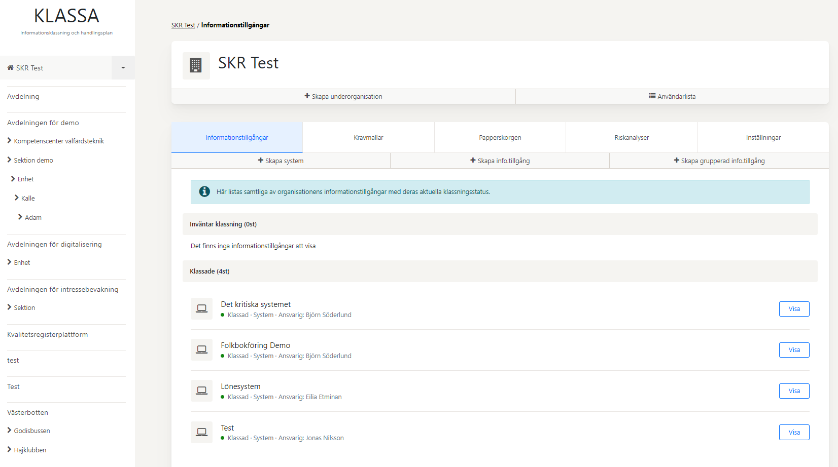

Slide 32
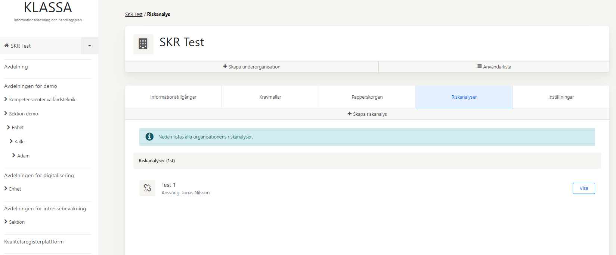

Slide 33
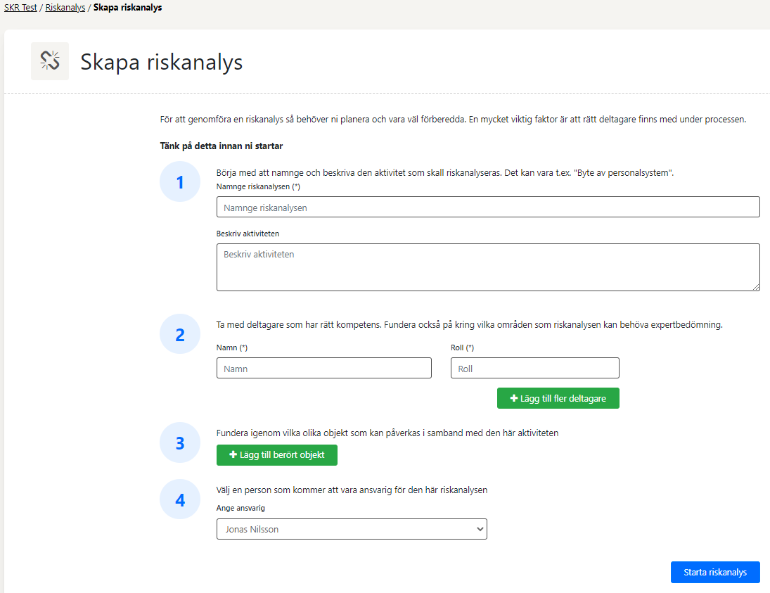

Slide 34
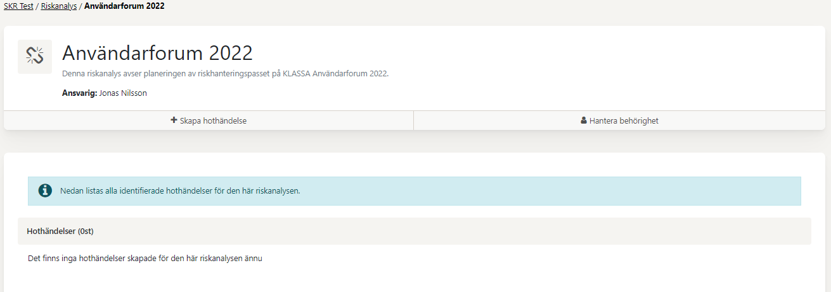

Slide 35
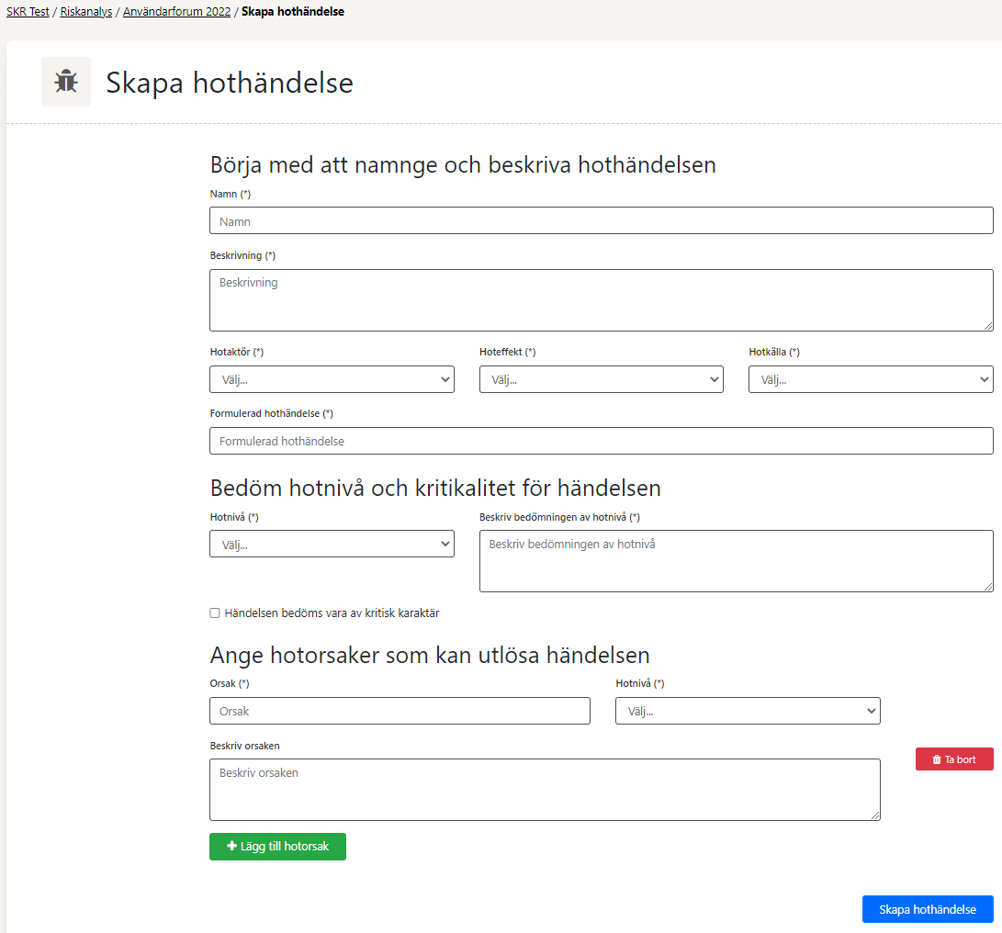

Slide 36
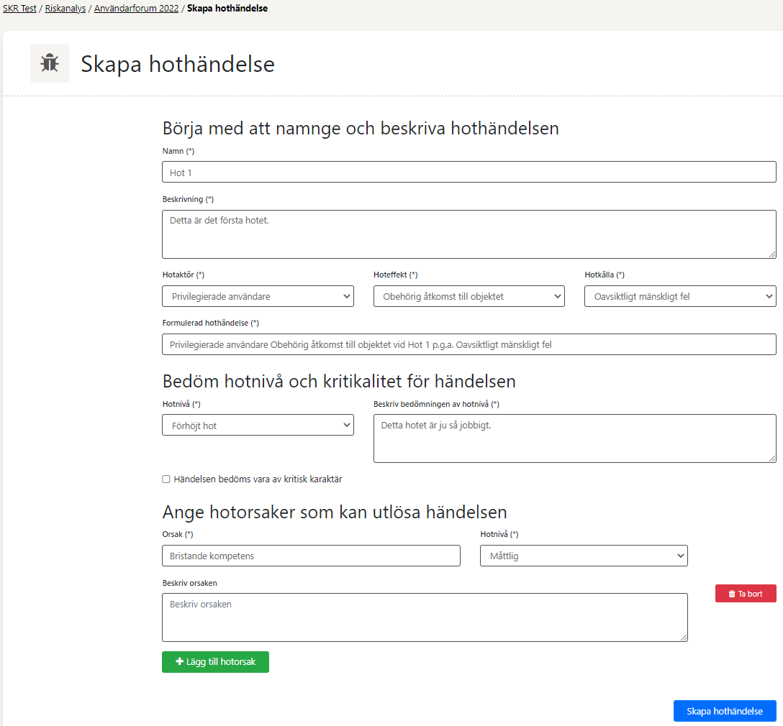
Hoteffekt:
Obehörig åtkomst till objekt
Missbruk av objektet
Röjande av objektets information
Försämrad riktighet hos objektet
Försämrad tillgänglighet för objektet
Okänt
Hotaktör:
Nationalstater
Cyberkriminella
Priviligierade användare
Ej priviligierade användare
Skadlig kod
Naturfenomen
Okänt
Hotkälla:
Avsiktligt
Oavsiktligt
Tekniskt fel
Processfel
Naturfenomen
Okänt

Slide 37
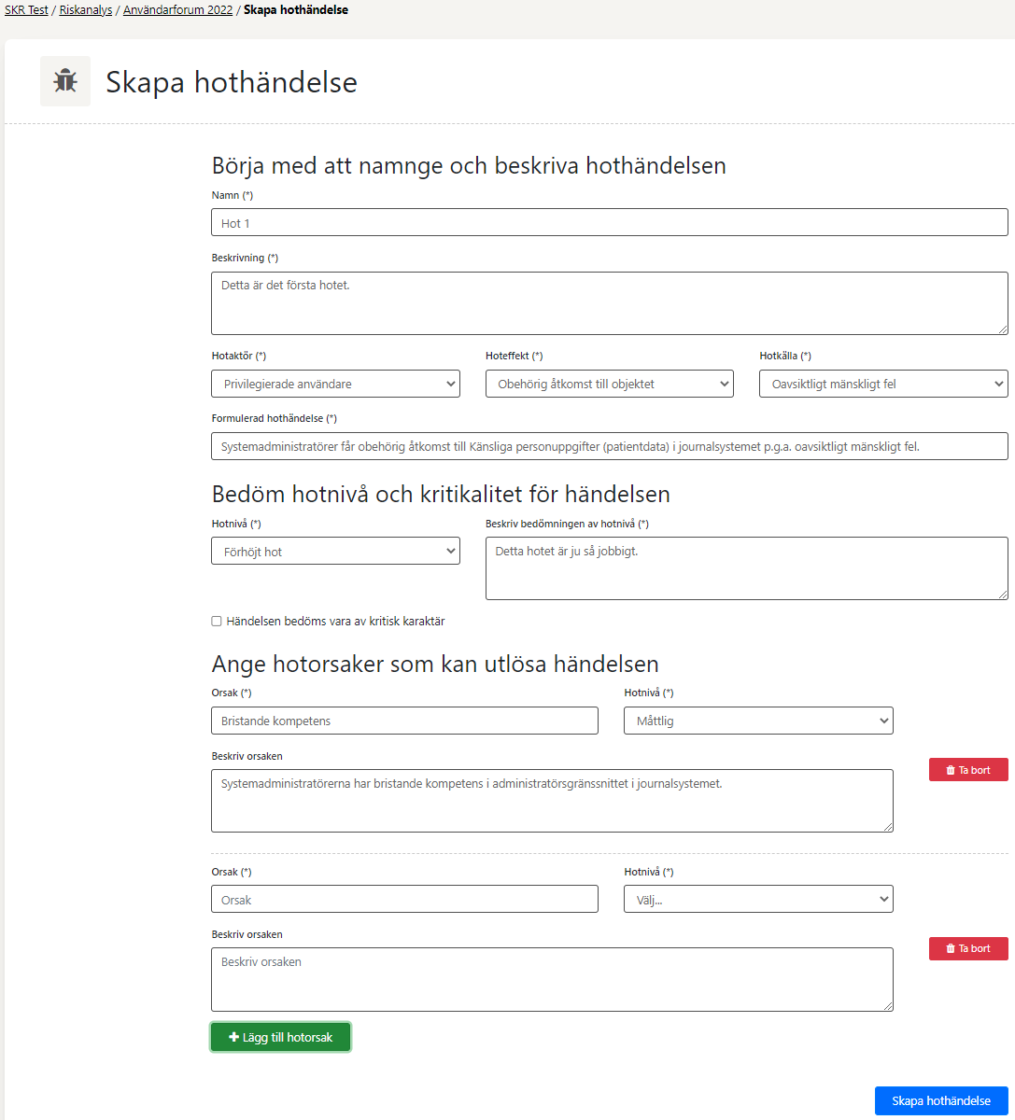
Hotnivå:
Inget identifierat hot
Lågt hot
Förhöjt hot
Högt hot
Mycket högt hot

Slide 38
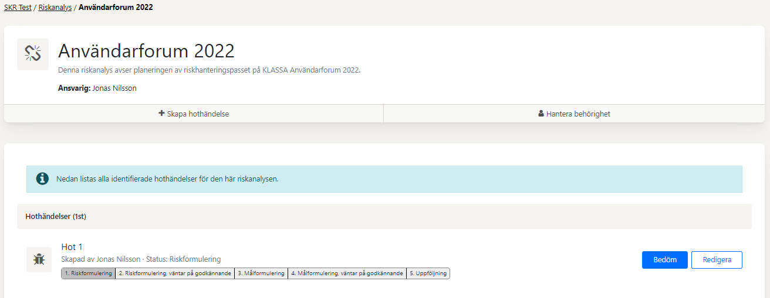

Slide 39
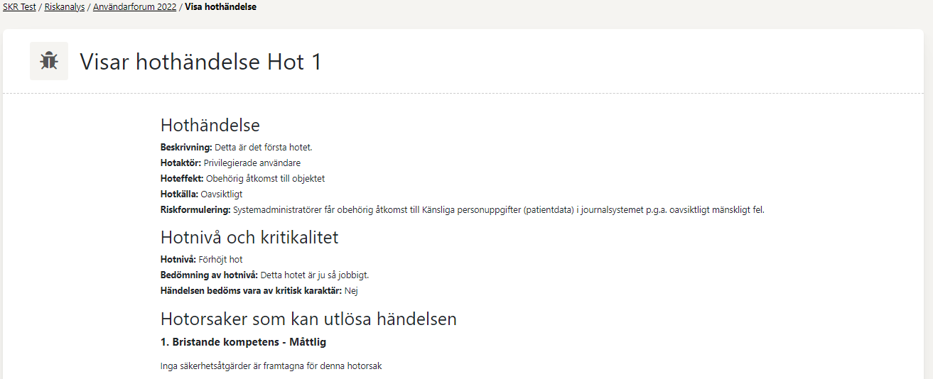

Slide 41
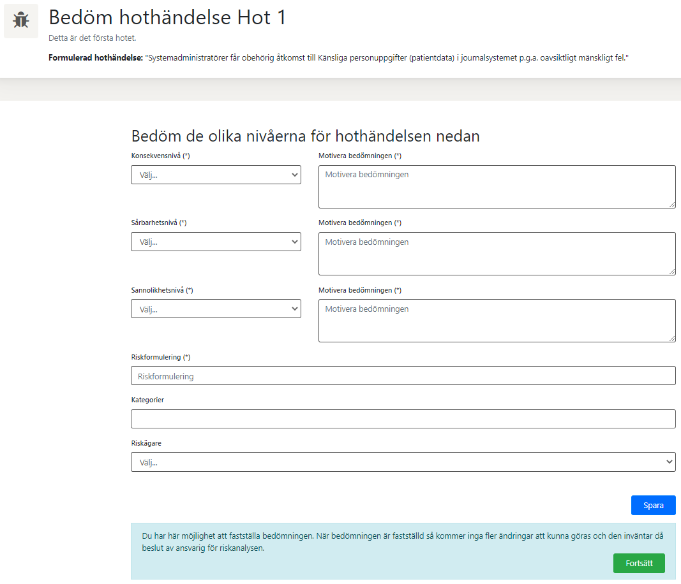
Konsekvensnivå:
Försumbar
Måttlig
Betydande
Avgörande
Sårbarhetsnivå:
Låg
Medel
Hög
Glöm inte motivering!
Sannolikhetsnivå:
Mycket låg
Låg
Medel
Hög
Mycket hög

Slide 42
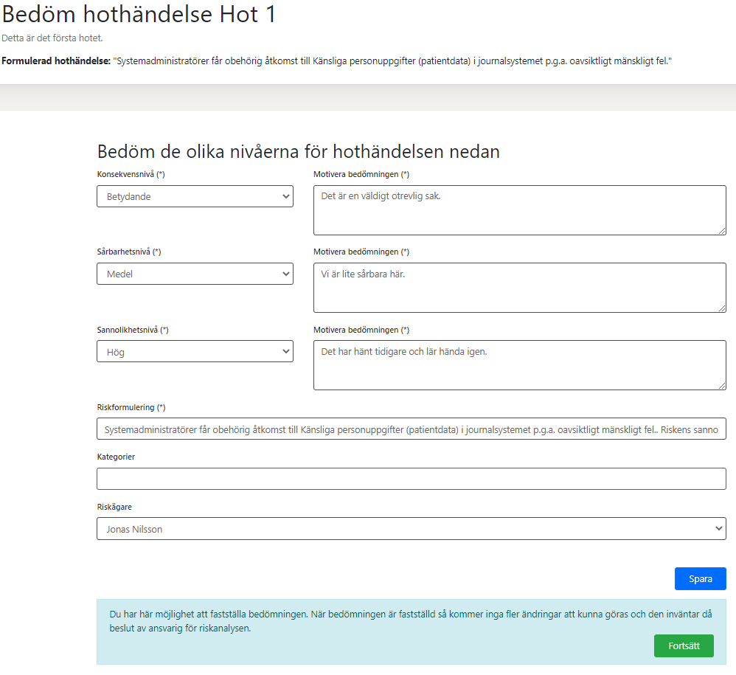
Riskformulering:
Systemadministratörer får obehörig åtkomst till Känsliga personuppgifter (patientdata) i journalsystemet p.g.a. oavsiktligt mänskligt fel. Riskens sannolikhet är Hög och innebär Betydande skada.

Slide 43
KLASSA riskmodul
”Risk för angrepp med hjälp av eller via sociala metoder”
”Risk för felaktig patchnivå”
”Risk för bristande rutiner för hantering av lösenord”
”Risk för man-in-the-middle-attack”
”Risk för dålig publicitet”
HOT
”Risk för fel i stödjande infra-strukturkomponenter”
SÅRBARHETER
”Risk för skadlig kod”
KONSEKVENSER
”Risk för höga bötesbelopp”
”Risk för att fildelning överrider behörighetskontrollen”
”Risk för förlorad konfidentialitet”
”Risk för snabba tekniska förändringar”
”Risk för förändringar i informationsklassificering”
ALLMÄN ORO
”Risk för omorganisation av Security-Operation-Center”

Slide 45
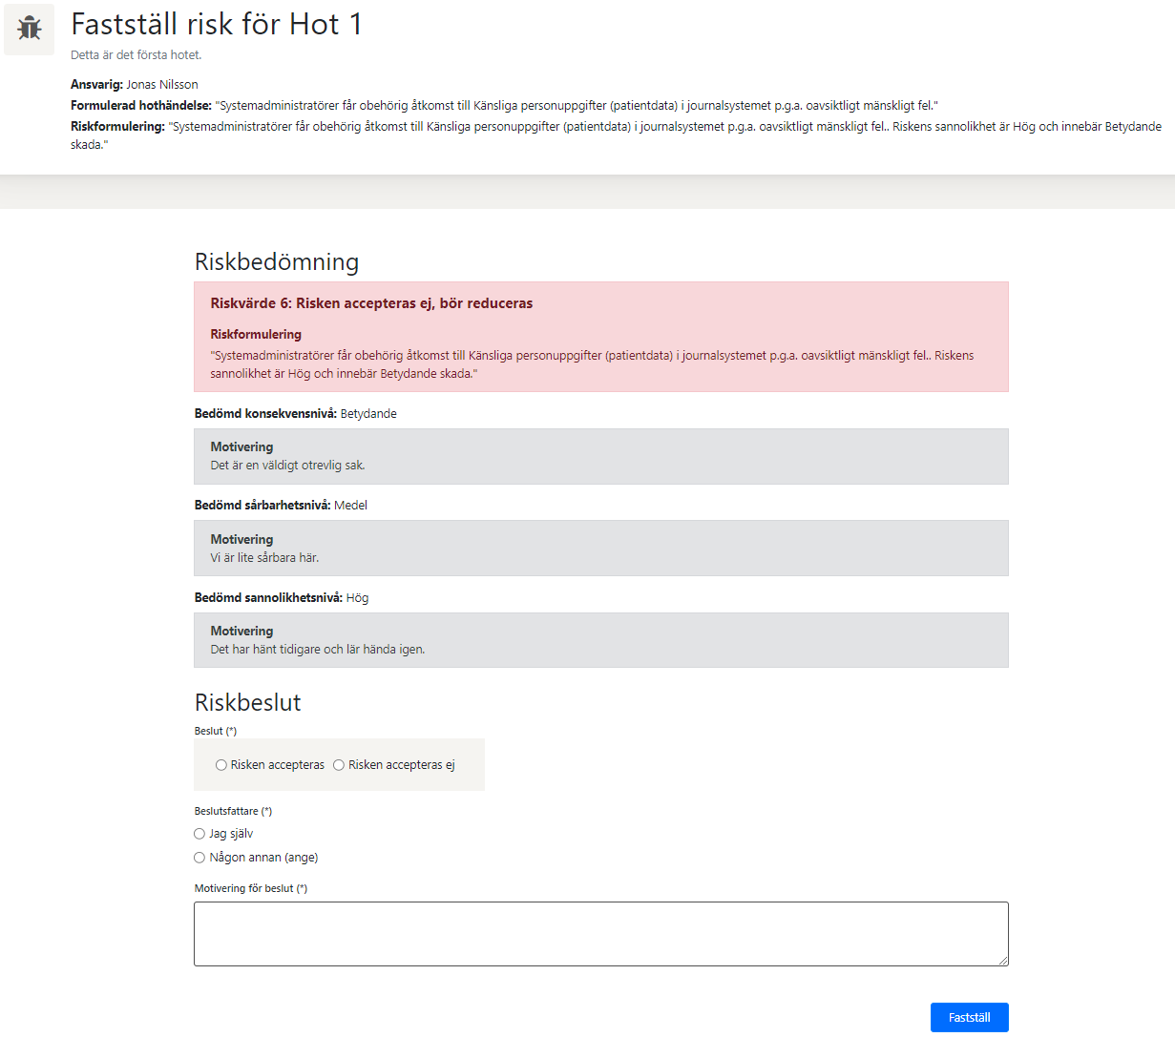

Slide 46
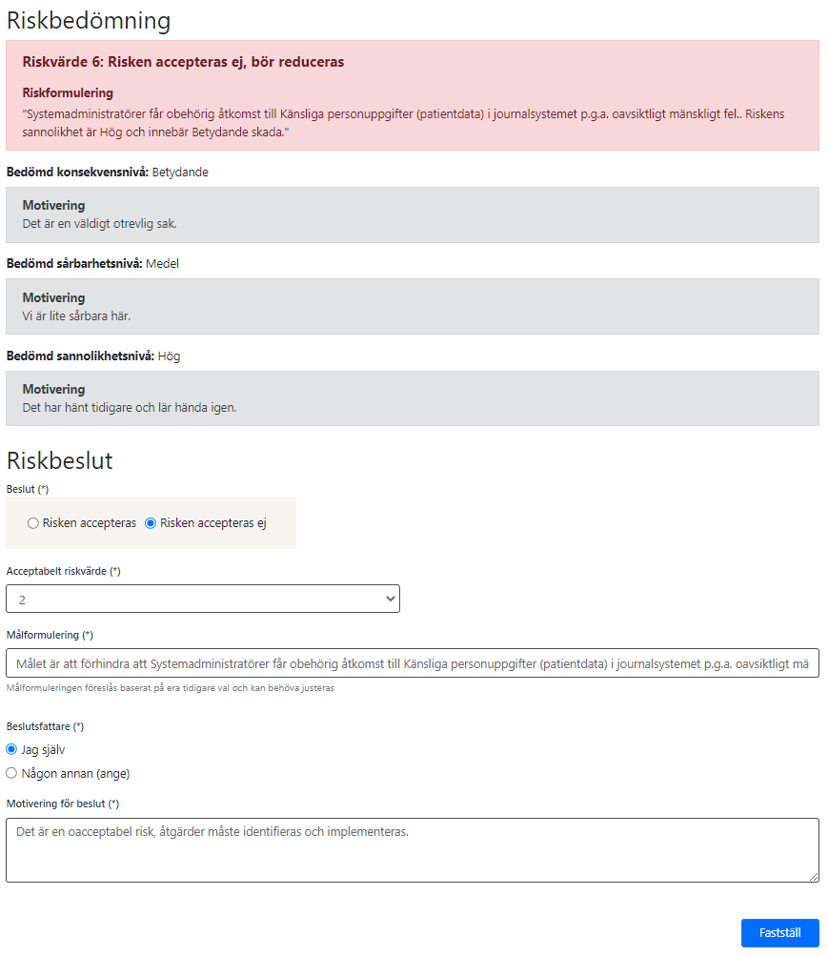
Målformulering:
Målet är att förhindra att Systemadministratörer får obehörig åtkomst till Känsliga personuppgifter (patientdata) i journalsystemet p.g.a. oavsiktligt mänskligt fel. varigenom Betydande skada uteblir.
Acceptabelt riskvärde:
1
2
3
4
5
6
7
8
9

Slide 47
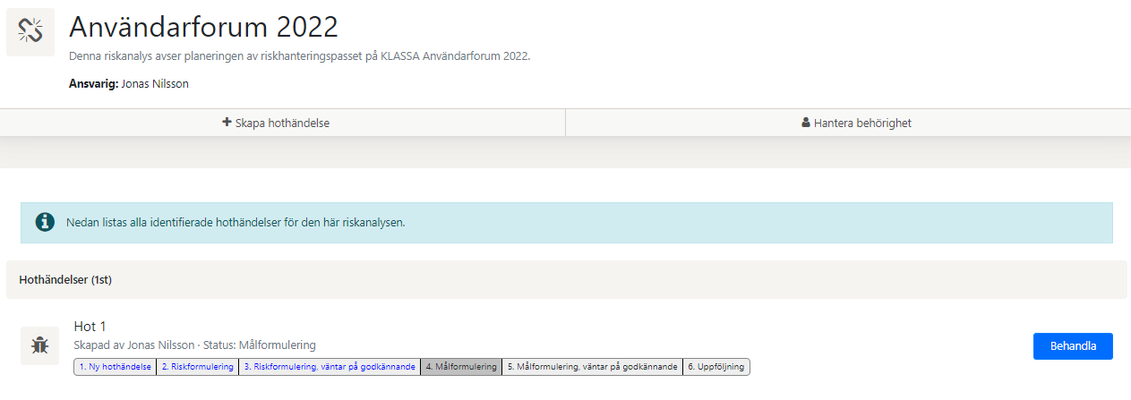

Slide 48
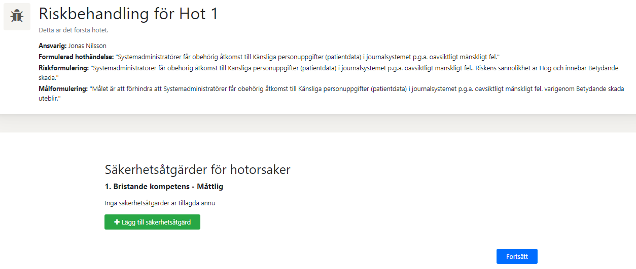

Slide 49
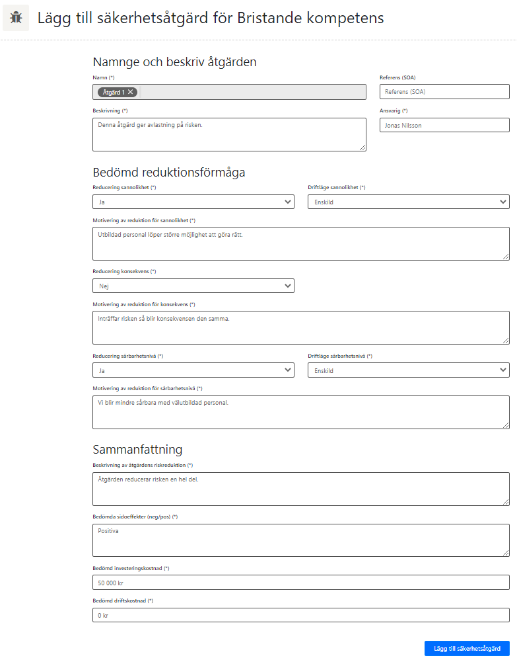
Namn
Beskrivning
Reduceras sannolikheten
Reduceras konsekvensen
Glöm inte motivering!
Reduceras sårbarheten
Bedöm kostnaden för åtgärden

Slide 50
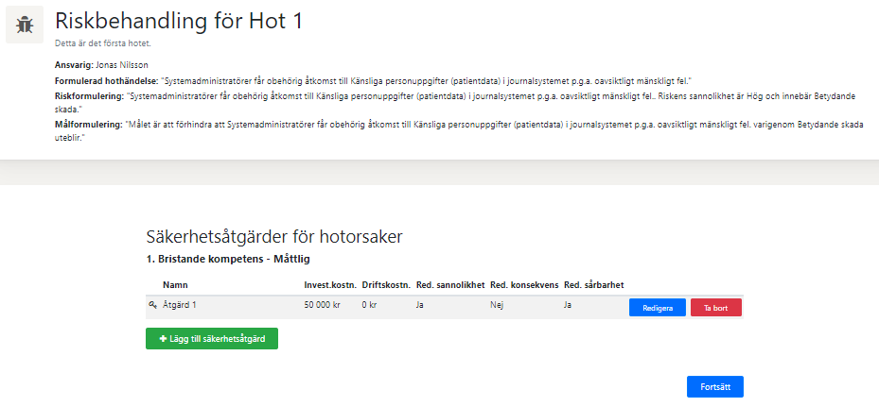

Slide 51
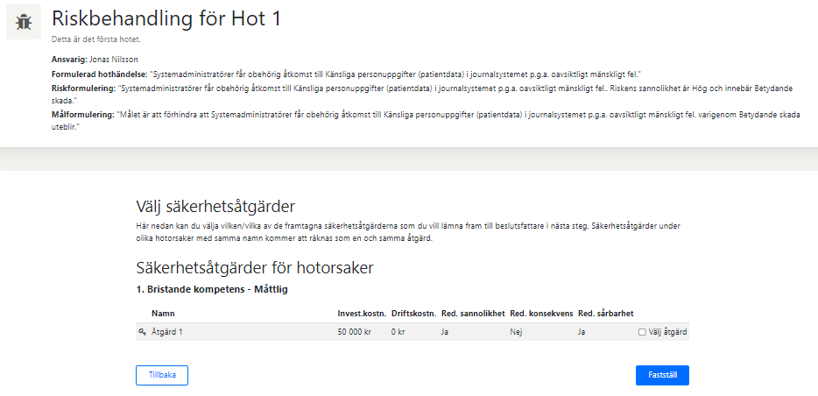

Slide 52
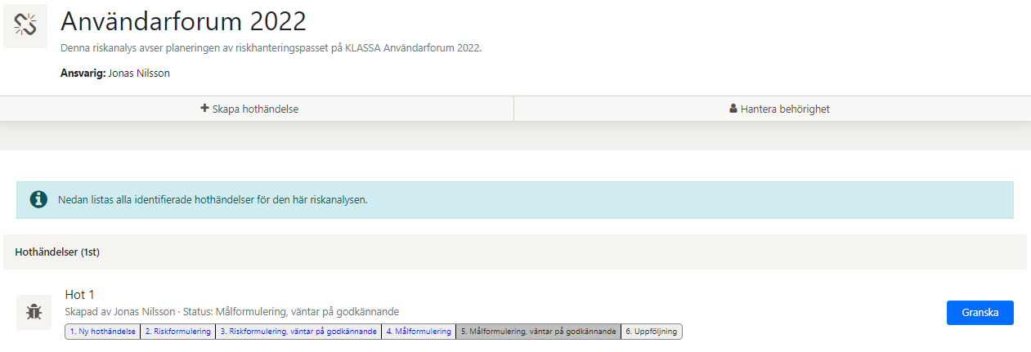

Slide 53
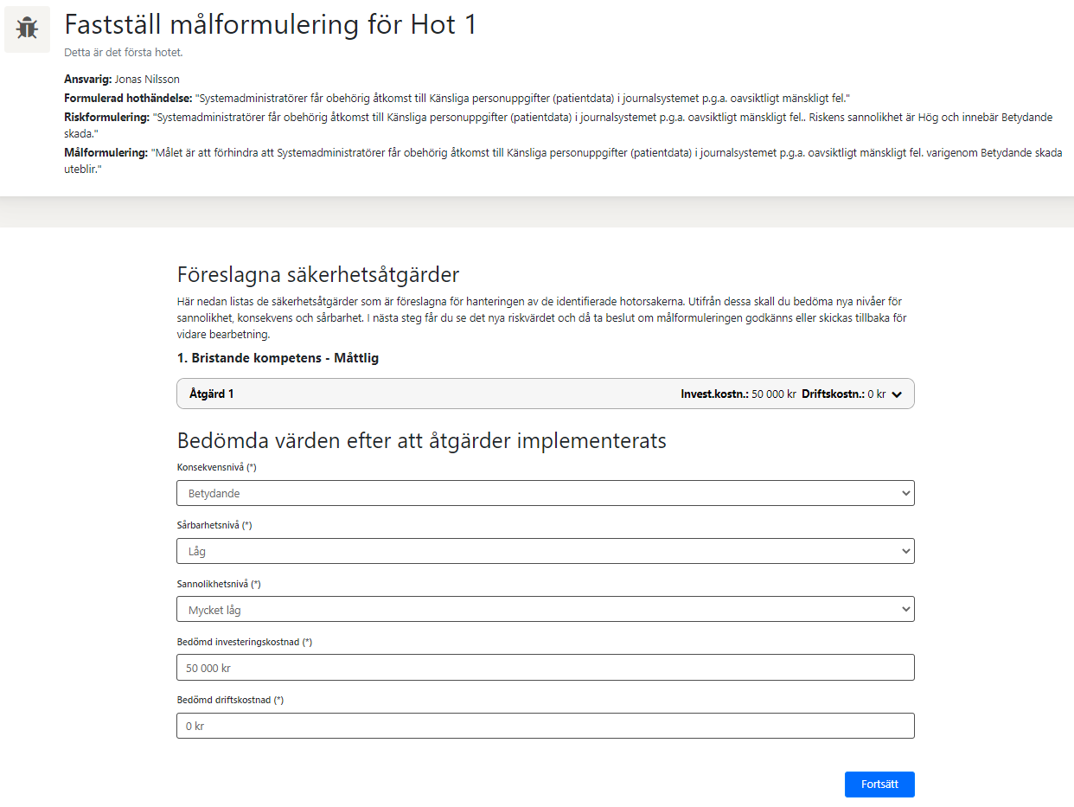
bedömd konsekvensnivå
Bedömd sårbarhetsnivå
bedöms sannolikhetsnivå
Kostnaden för åtgärden

Slide 54
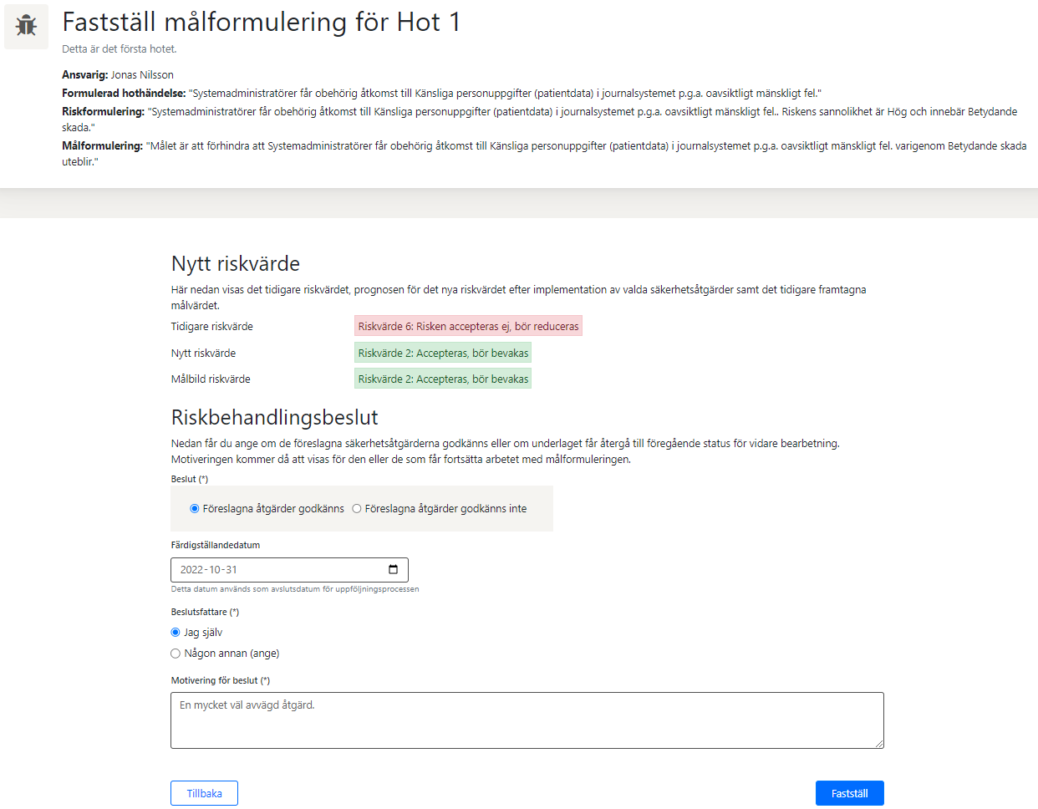
Godkänner jag åtgärden
Datum för färdigställande
Beslutsfattare
Motivering

Slide 55
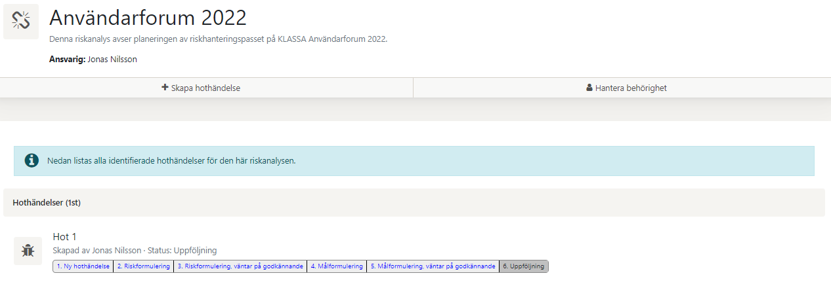

Slide 56
KLASSA riskmodul
Specifikt sammanhang/situation
Tydliga riskformuleringar
Ändamålsenliga och proportionella säkerhetsåtgärder
Entydiga riskbeslut & effektmål
…säkerställer att upprepade bedömningar av informationssäkerhetsrisker genererar konsistenta, korrekta och jämförbara resultat…

Slide 57
KLASSA:s fortsatta utveckling
Jonas Nilsson och Thomas Nilsson

Slide 58
Kommande funktioner?
ORGANISATION
SYSTEM
INCIDENT
Konsekvens
Process 1.4.7.2
RISK
Sannolikhet
Konsekvens
ISO 27k:2022
Allvarlig
Betydande
Måttlig
Handlingsplan
ÄR-krav
Info X
Info Y
Info Z
Upphandling SKA-krav
KLASSNING
K, R, T
Informationsbehandlingsresurs
Krav-katalog
GDPR
PDL
OSL
NIS
Arkivlag
Säkskydd
Handlingsplan
ÄR-krav
MOGNAD
Mätning / Plan
ONPREM
Upphandling
SKA-krav

Slide 59
Kommande funktioner?
Stöd för säkerhetsskyddsanalys
Kräver on-prem
Federerad inloggning (SAML-SP)
Processorienterad informationskartläggning (POIK)
Visualisering av processer, informationsmängder och informationsbehandlingsresurser
Annotering likt Arkivklassa
Informationshanteringsplaner
Rapportmodul
Stöd för kontinuitetsplanering
Maximum Tolerable Downtime (MTD)
Recovery Time Objective (RTO)
Incidentmodul likt riskmodul
Rapportering av incidenter (IMY, MSB, PTS mfl)
Mognadsmätning (”infosäkkollen”)
Rapporteringsfunktionalitet från SKR till MSB anonymiserat
Threat intelligence – systematiskt stöd för hotbedömningar
Stöd för egna och andra kravkataloger

Slide 60
MSBs vägledning som ex på kravkatalog
Notes:
MSB:s vägledning om säkerhetsåtgärder i informationssystem baserar sig på myndighetens föreskrifter MSBFS 2020:7

Slide 61
MSB-kravens utformning och innehåll
Notes:
De krav vi kan identifiera innehåller flera viktiga informationsfält som vi kan använda i Klassa.

Slide 62
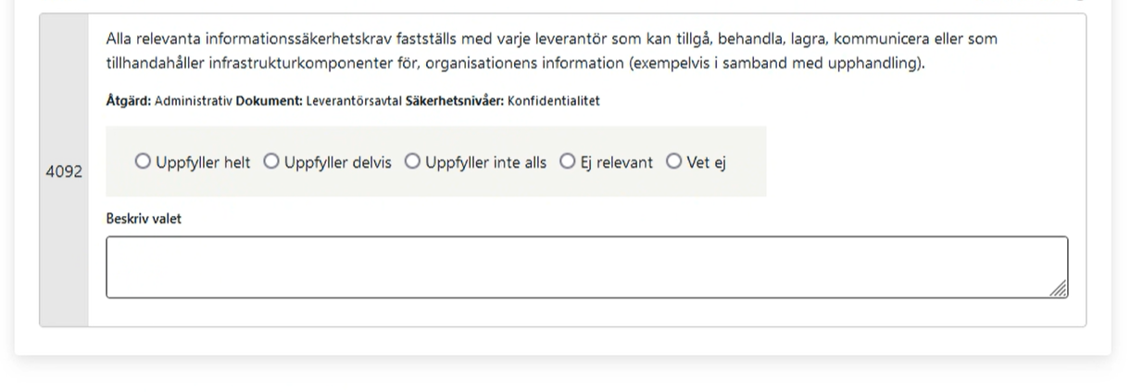
Exempel på är-krav i KLASSA
Organisationen bedriver omvärldsbevakning för att identifiera potentiella hot mot sina informationssystem.
Notes:
Här ser vi en fabricerad bild av hur det kan komma att se ut i Klassa med kravtexten (1:a delkravet) samt infotexterna som poppar upp när man för pekaren över dem.

Slide 63
Det systematiska informationssäkerhetsarbetet
Jonas Nilsson

Slide 64
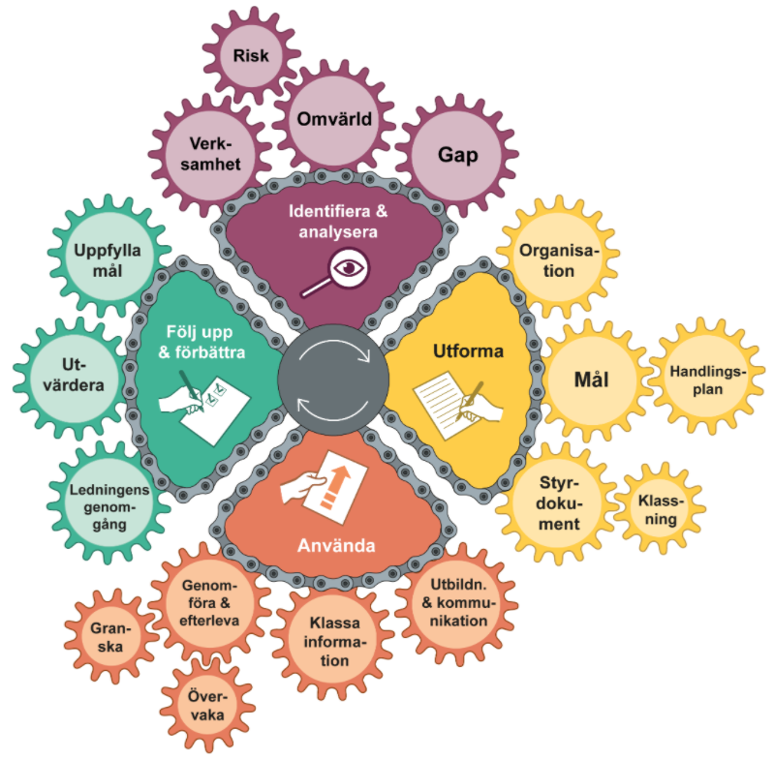
MSB:s metodstöd

Slide 65
Styrdokument
Styrdokument i tre nivåer
Policy
Riktlinjer
Anvisningar
Strategisk nivå: Visar ledningens engagemang och inriktning för arbetet.
Taktisk nivå: Vilka områden ska omfattas? Bygger på policyn
Operativ nivå: Vad ska göras?
Utgår från riktlinjerna

Slide 66
Utbildning och information

Slide 67
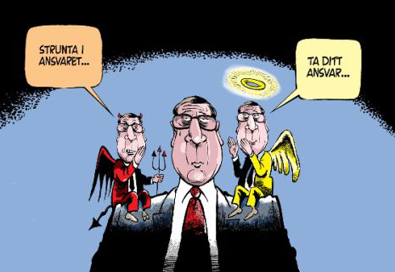
Ansvar
Styrelsen
VD
Chefer
Medarbetare
Informationsägare
Systemägare
Systemförvaltare

Slide 68
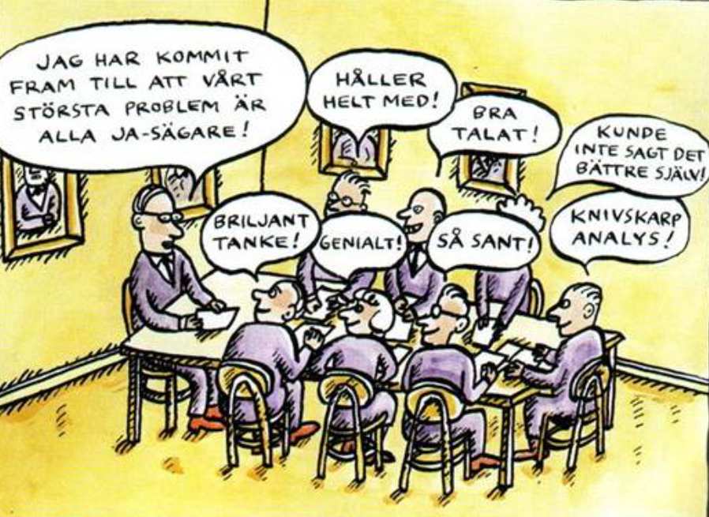
Ledningens genomgång

Slide 69
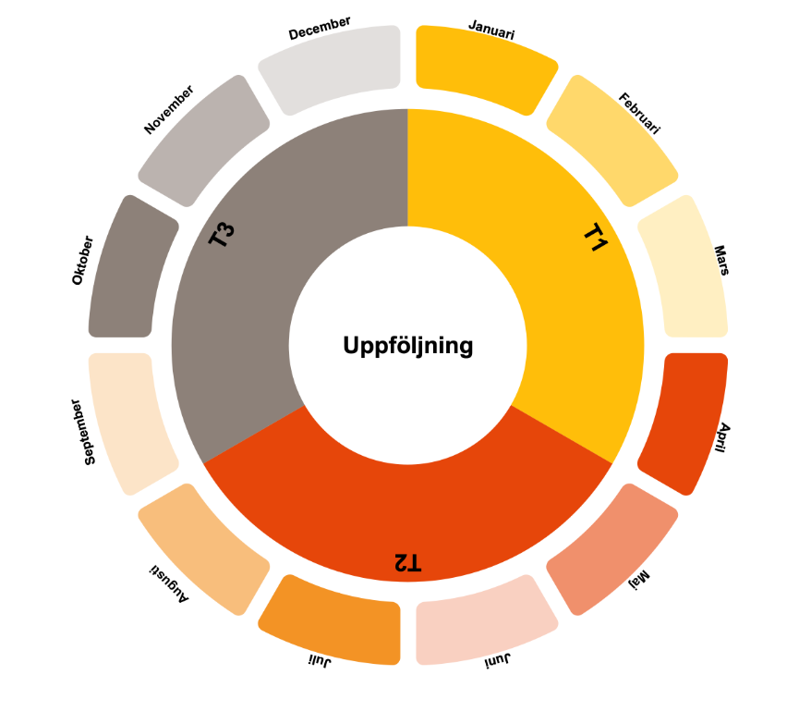
Årshjul
Utvärdera och följa upp
Rapport
Ledningens genomgång
Informations-säkerhetsmål
Verksamhetsplanering

Slide 70
Förenkla budskapet

Slide 72
Säkerhetsutmaningar i en föränderlig värld!

Slide 73
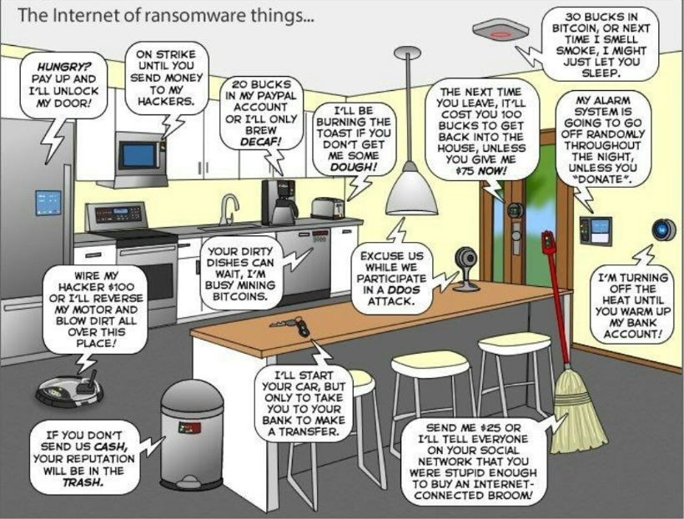

Slide 74
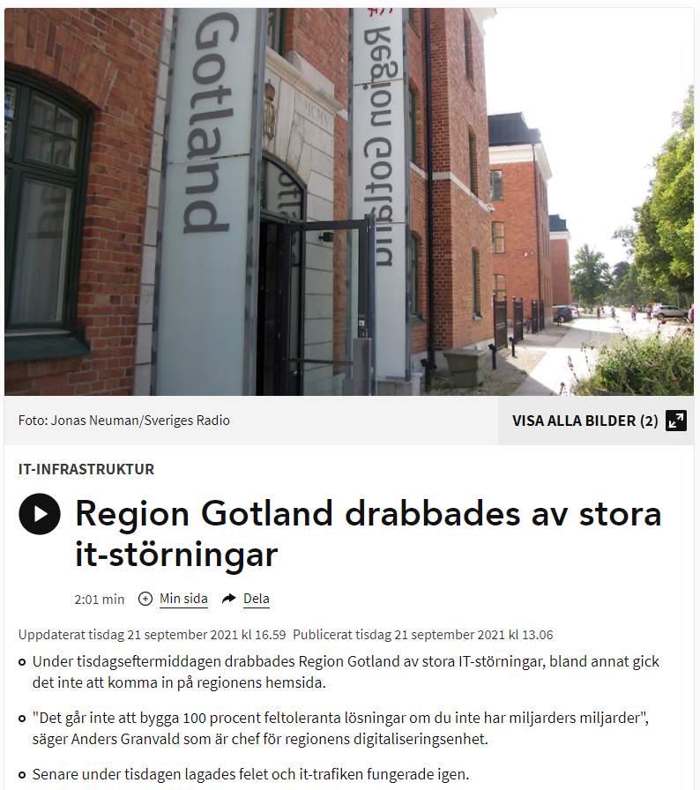
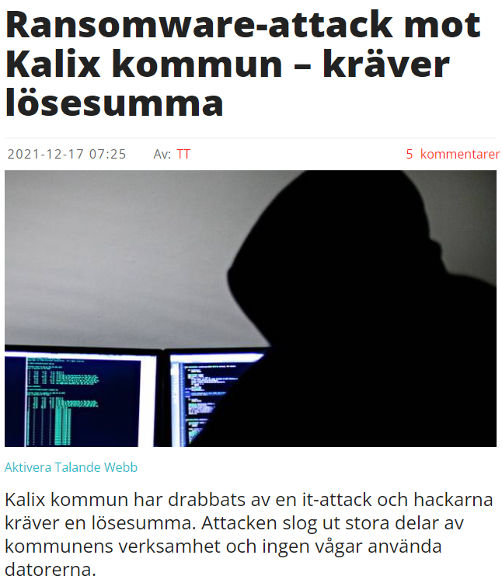
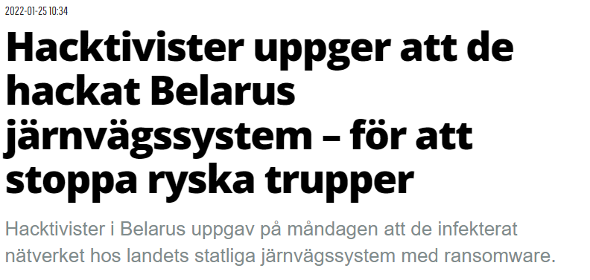
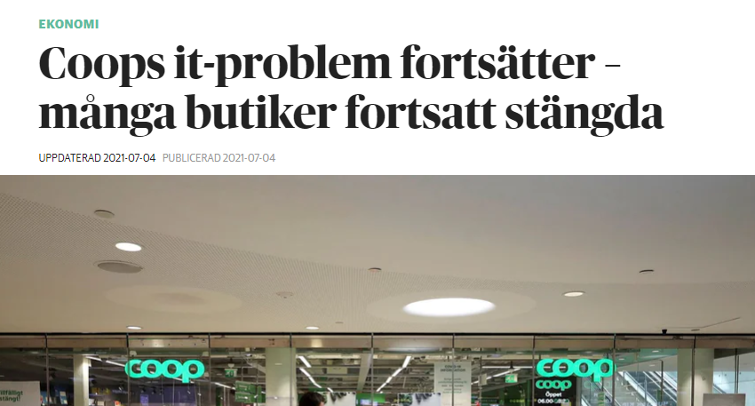
Vad händer i vår omvärld?
Notes:
Att bedriva omvärldsbevakning är väldigt viktigt!
Gå igenom, kort, de olika bilderna

Slide 75
En modell som stöd!
Upphandling/inköp

Slide 76
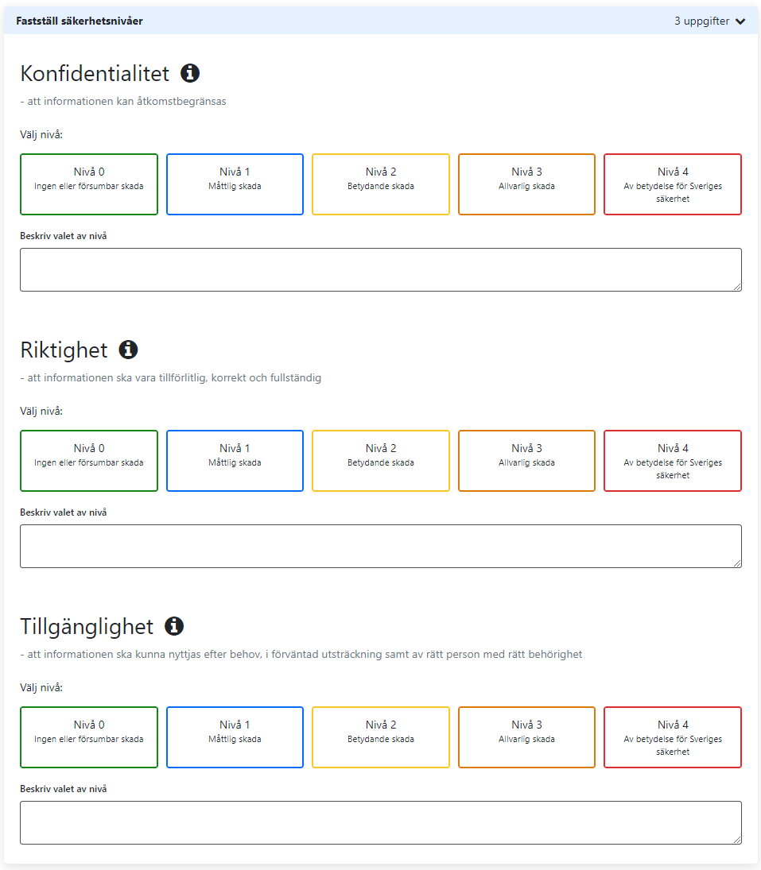
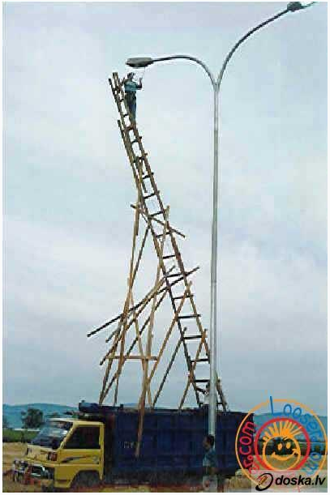
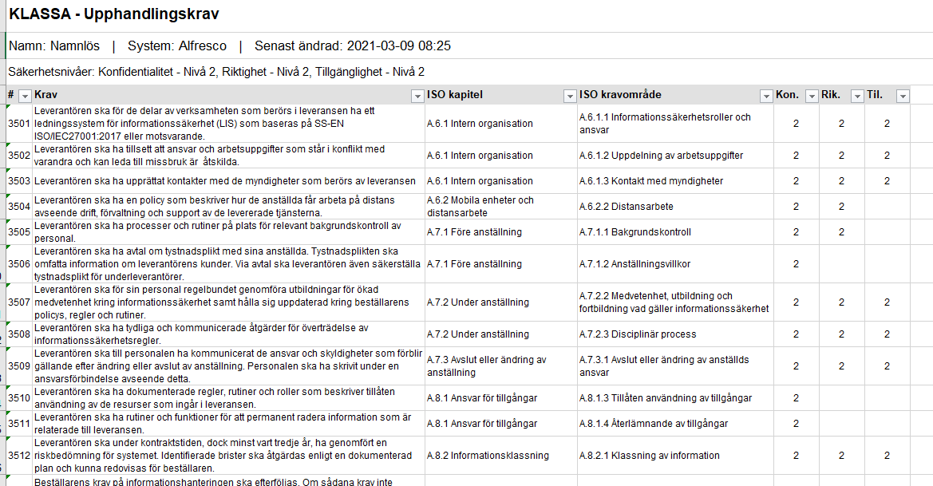
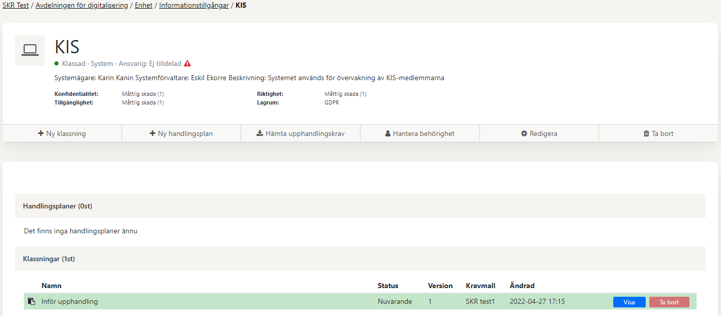
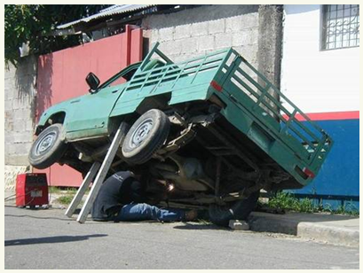
Upphandling/inköp
Analysera
Undersök
Beslut

Slide 77
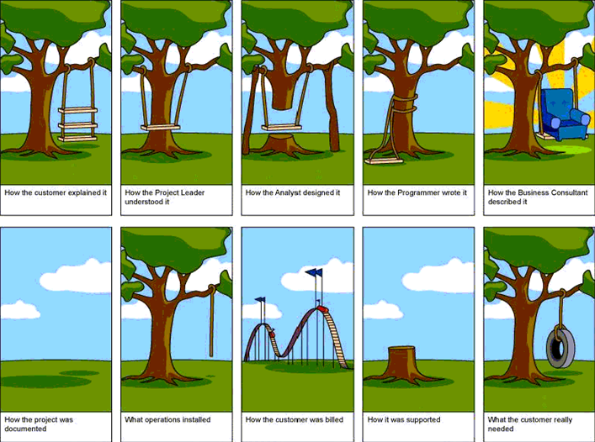
Upphandling/inköp
Analysera
Undersök
Beslut

Slide 78
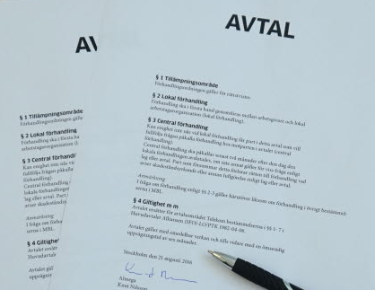
Upphandling/inköp
Analysera
Undersök
Beslut

Slide 79
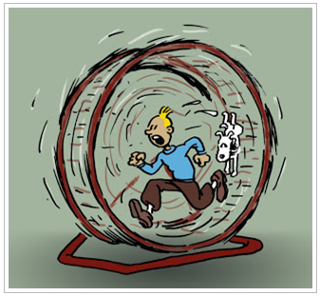
Är vi färdiga nu?
Notes:
Är vi färdiga nu?
Det enkla svaret är nej. Kontinuitetshantering bör vara ett systematiskt och återkommande arbete i er organisation för att ni ska kunna upprätthålla funktionalitet i er samhällsviktiga verksamhet. Lycka till med det fortsatta arbetet!

Slide 80
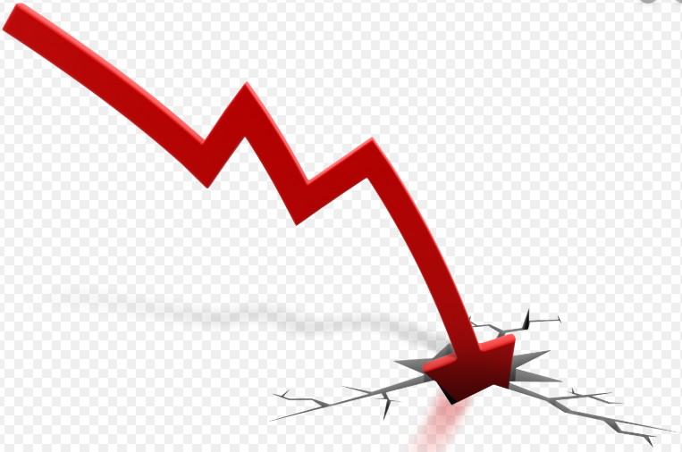
Livscykelperspektivet

Slide 81
En modell som stöd!
Förvaltning

Slide 82
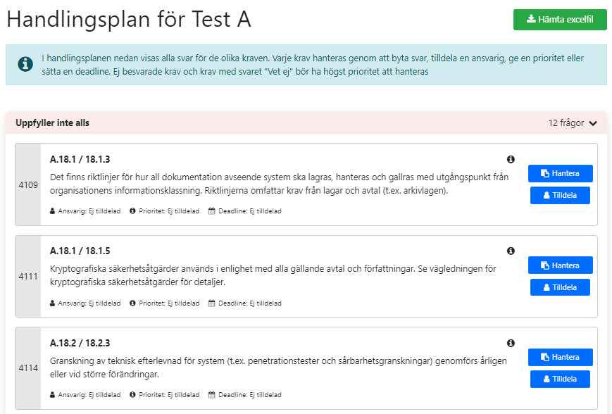
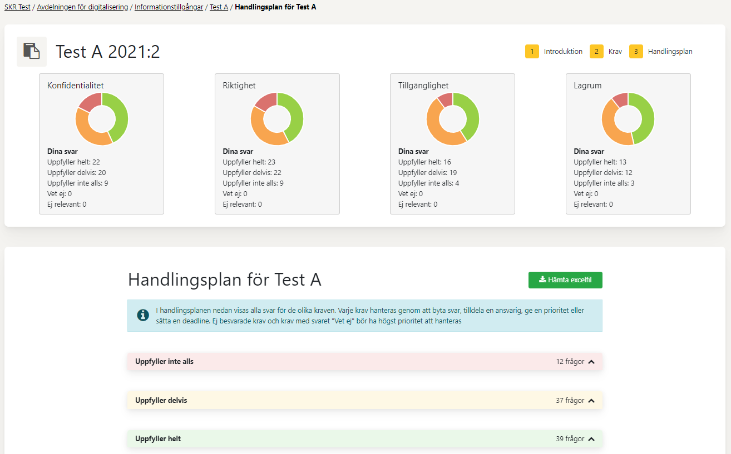
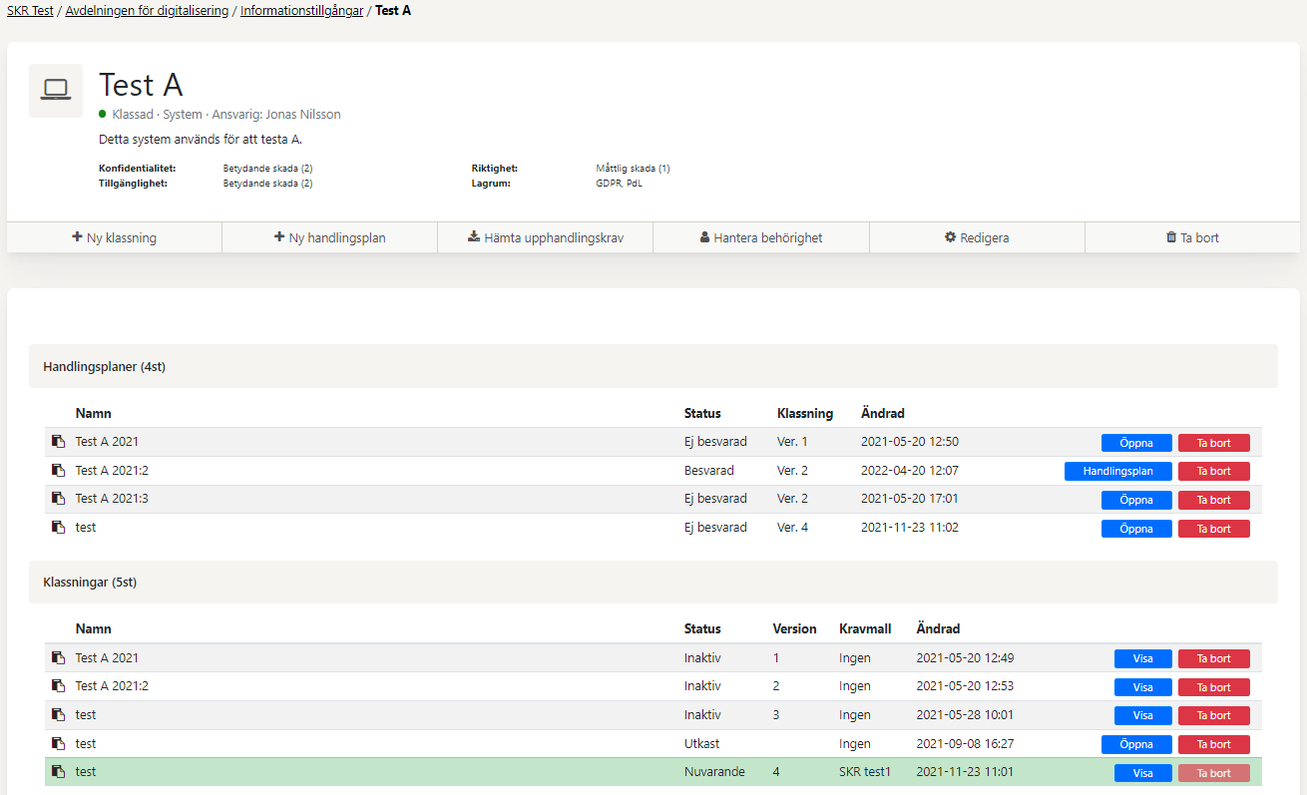
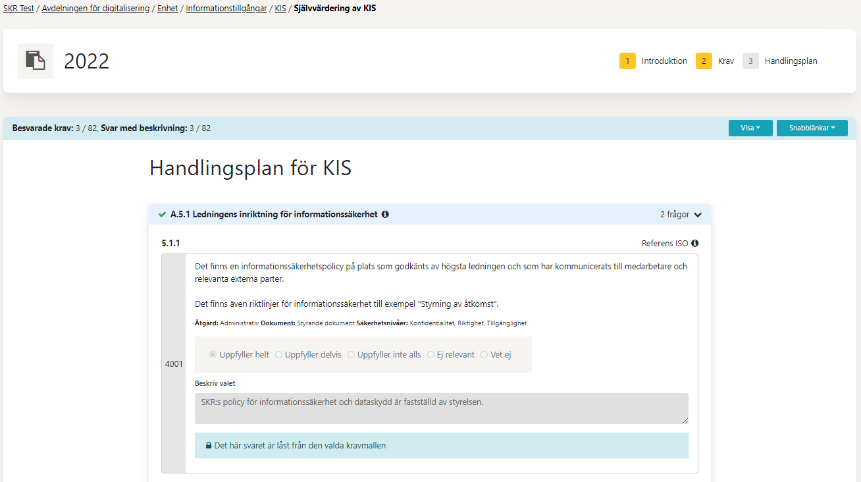
Förvaltning
Handlingsplan

Slide 83
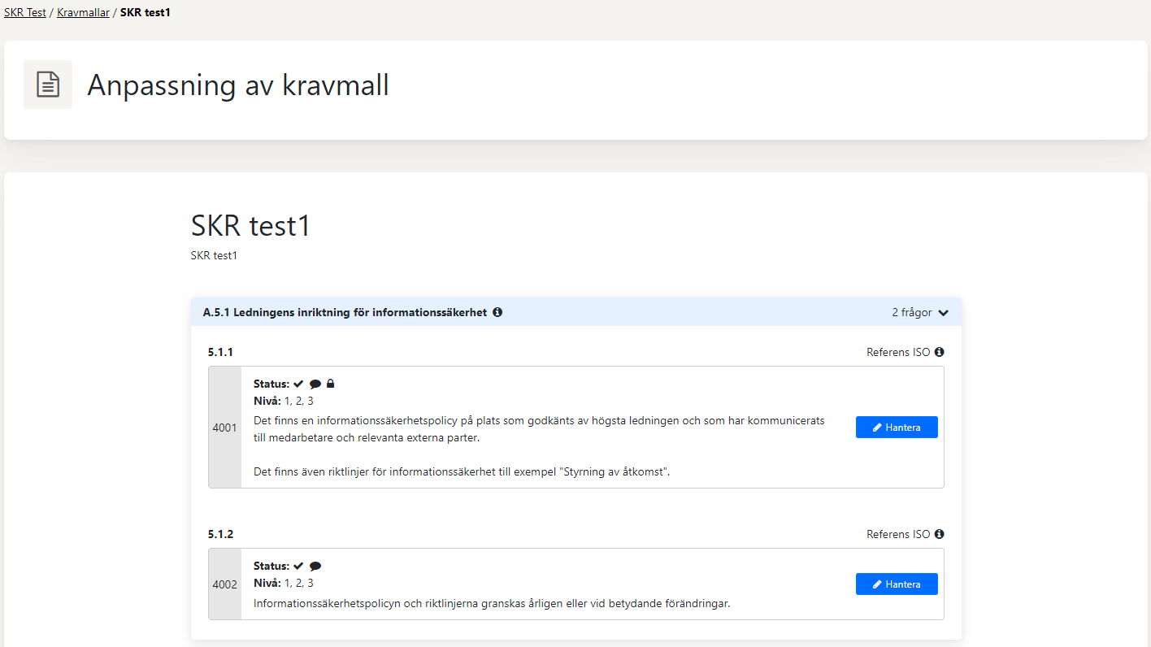
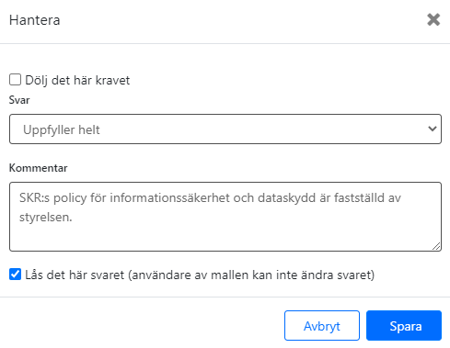
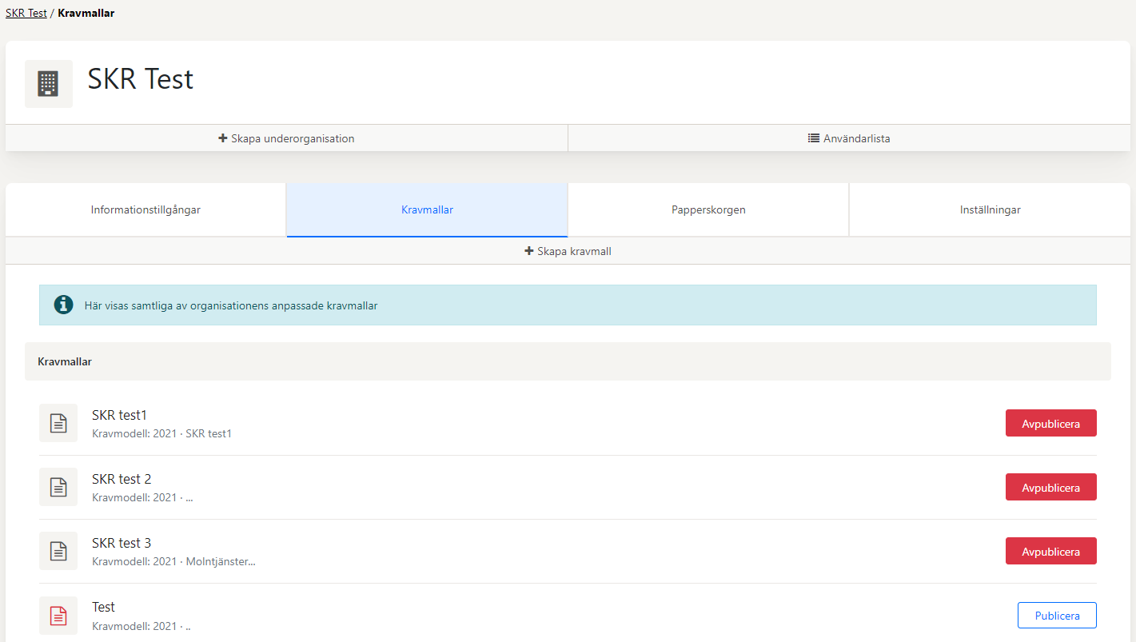
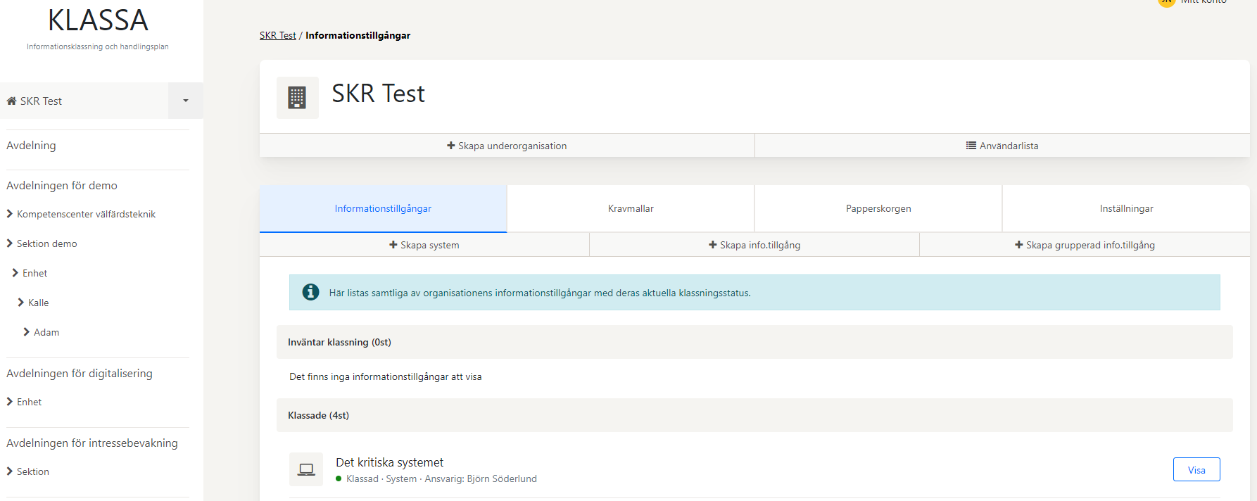
Förvaltning
Handlingsplan
Kravmallar

Slide 84
Förvaltning
Handlingsplan
Kravmallar

Slide 85
Rätt säkerhet är en balansgång

Slide 86
Grupparbete
Deltagarna diskuterar utvecklingsförslag och lyfter fram nya idéer

Slide 87
Grupparbete
Utvecklingsförslag och prioriteringar
30 min diskussion
30 min presentation

Slide 88
Diskussioner kring väckta förslag och prioriteringar
Jonas Nilsson och Thomas Nilsson

Slide 89
Summering
Jonas Nilsson och Thomas Nilsson

Slide 90
Avslut

Slide 91
Användarforum #3
Nästa användarträff sker digitalt efter sommaren.
Håll utkik!

Slide 92
Tack!
klassa@skr.se

